Slide 2
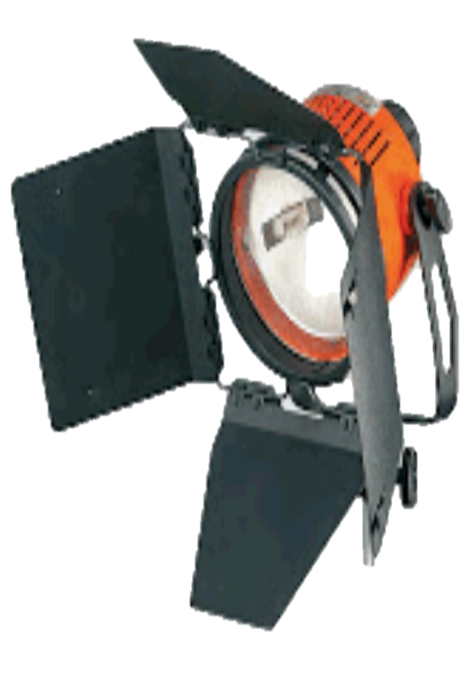
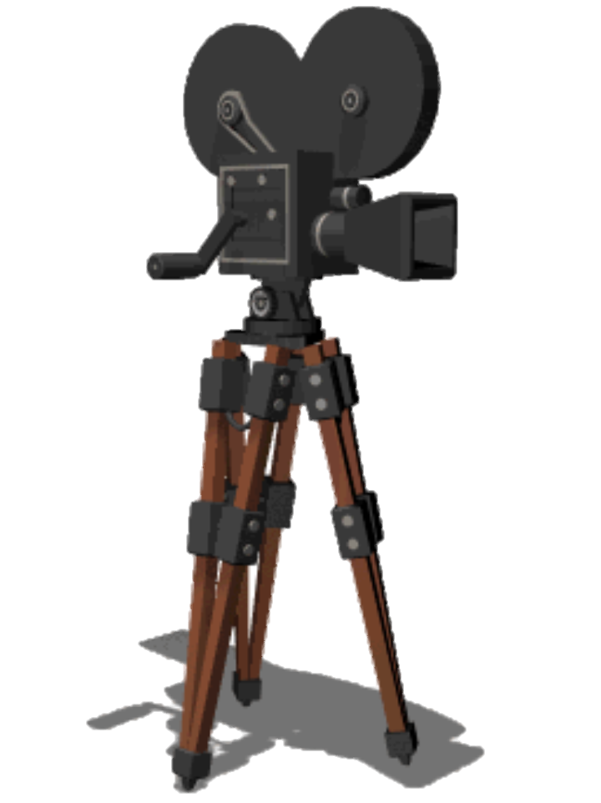
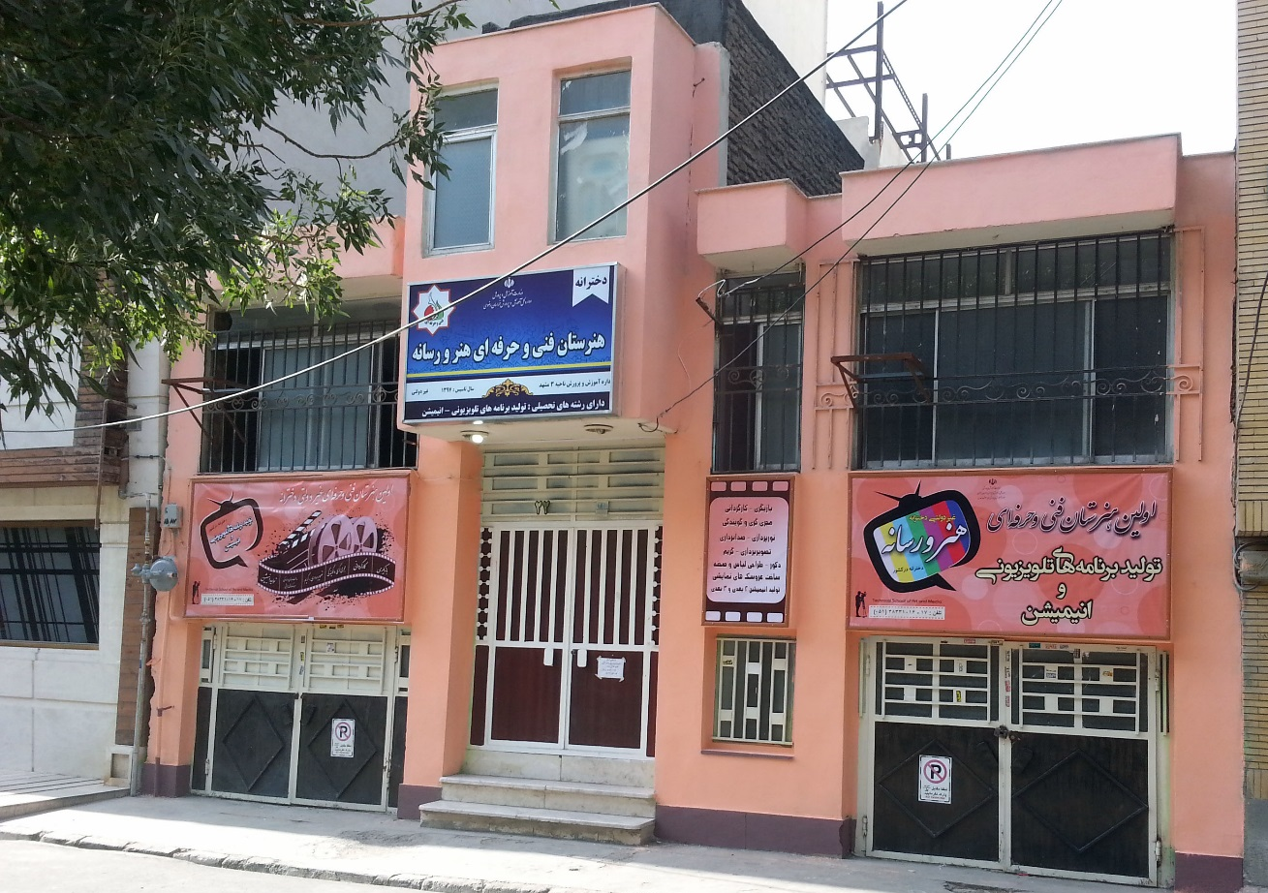
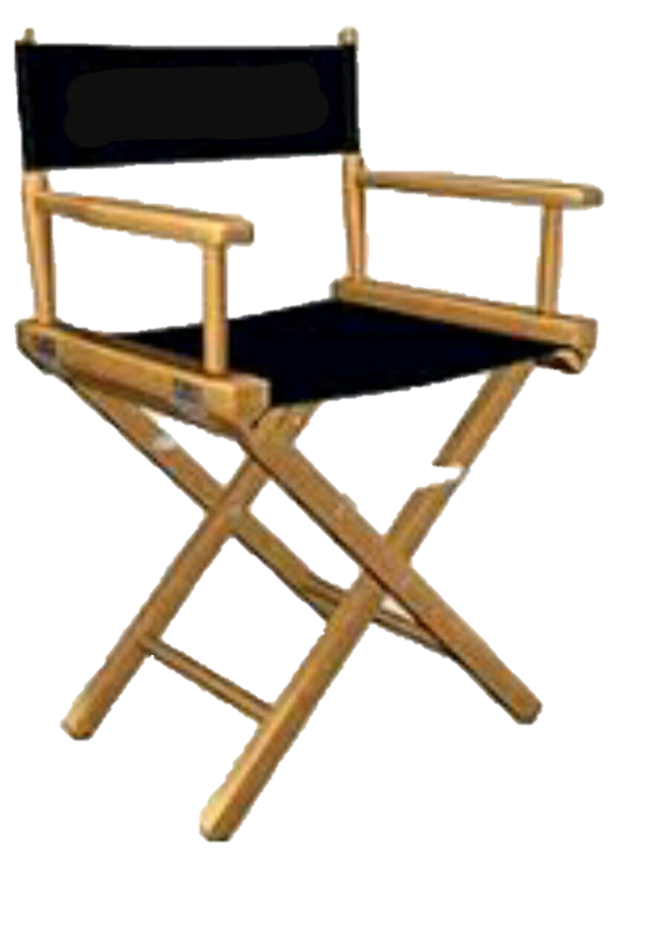
اولین هنرستان فنی و حرفه ای دخترانه درکشور
رشته تولید برنامه های تلویزیونی و انیمیشن

Slide 3
رشته تولید برنامه های تلویزیونی:
مهارت هایی که هنرجویان در مدت سه سال فرا میگیرند عبارتند از:
بازیگری – کارگردانی – گویندگی و اجرا – گریم و ساخت ماسک – تصویربرداری و صدابرداری طراحی صحنه و لباس – ساخت و بازی دهندگی عروسکهای نمایشی – ساخت و اجرای دکور تدوین و صداگذاری – فیلمنامه نویسی و ...

Slide 4
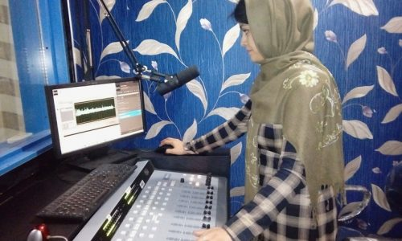
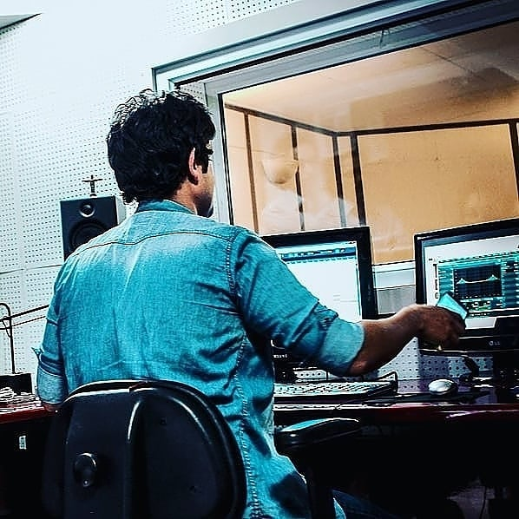
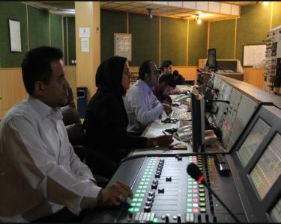
بازار کار و زمینه شغلی :
- در زمینه تبلیغات
- ساخت کلیپ و تیزرهای تلویزیونی
- دستیار کارگردان
- فیلمنامه نویس
- طراحی و ساخت صحنه
- سازنده ماسک و عروسک های نمایشی
- دستیار فیلمبردار و صدابردار
- دستیار تدوین
- دستیار چهره پرداز
- و ...

Slide 5
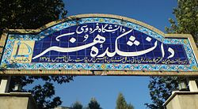
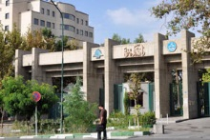
ادامه تحصیل :
- سهولت قبولی در دانشکده های فنی و حرفه ای
- ادامه تحصیل در مقطع کاردانی، کارشناسی و بالاتر
- ادامه تحصیل در دانشکده صدا و سیما ، دانشکده هنر تهران - دانشگاه علمی و کاربردی مشهد و دانشگاه آزاد مشهد

Slide 6
سال دهم:
- ساخت و بازی دهندگی عروسک
-تصویر برداری و صدا برداری
- دانش فنی پایه
سال یازدهم:
-گویندگی،اجرا و بازیگری
-ساخت و اجرای دکور،لباس و گریم
سال دوازدهم:
-تدوین و صدا گذاری برنامه های تلویزیونی
-نگارش متن برنامه های تلویزیونی
-دانش فنی تخصصی
دروس تخصصی
رشته تولید برنامه تلویزیونی

Slide 7
سال دهم:
-طراحی شخصیت در پویانمایی
-متحرک سازی دو بعدی
- دانش فنی پایه
سال یازدهم:
-طراحی فضا و صحنه در پویانمایی
-تولید پویانمایی سه بعدی صحنه ای
سال دوازدهم:
-متحرک سازی رایانه ای
-ارزیابی تولید پویانمایی
-دانش فنی تخصصی
دروس تخصصی
رشته پویانمایی(انیمیشن)

Slide 8
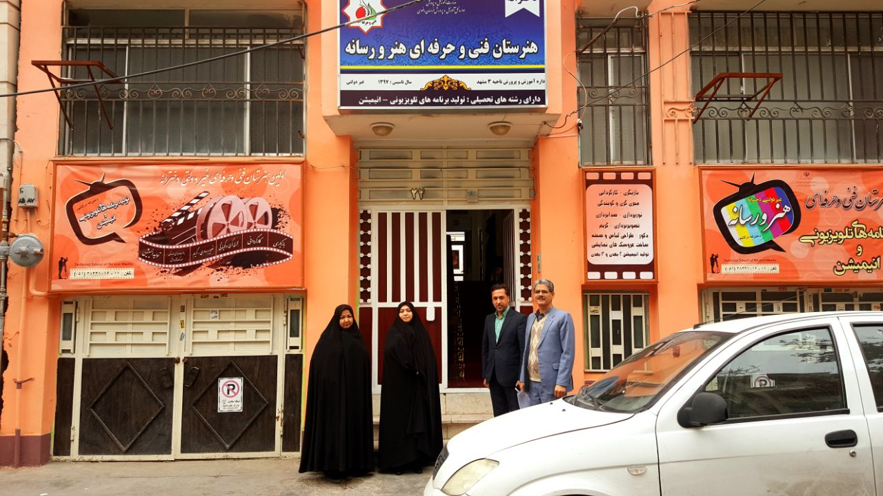
بازدید ریاست محترم اداره آموزش و پرورش ناحیه 3 به همراه کارشناسان اداره مربوطه از هنرستان فنی هنر و رسانه

Slide 9
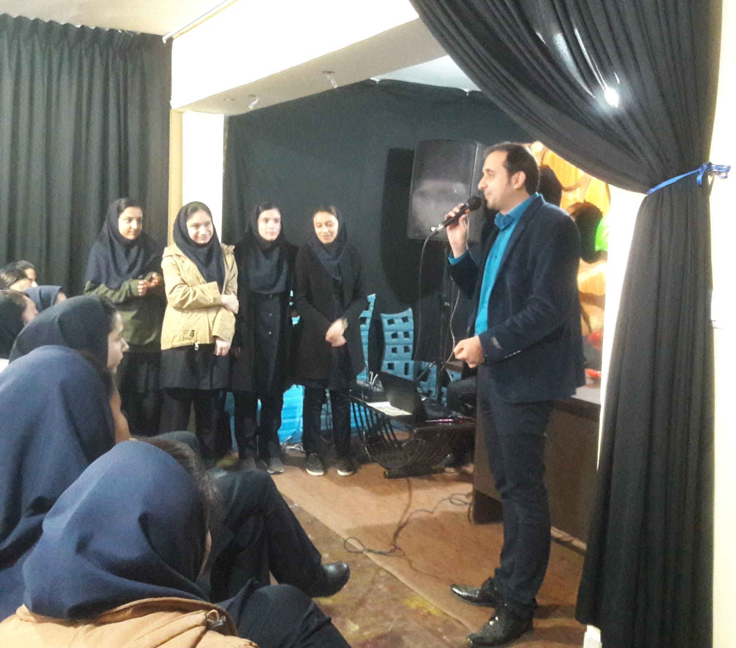
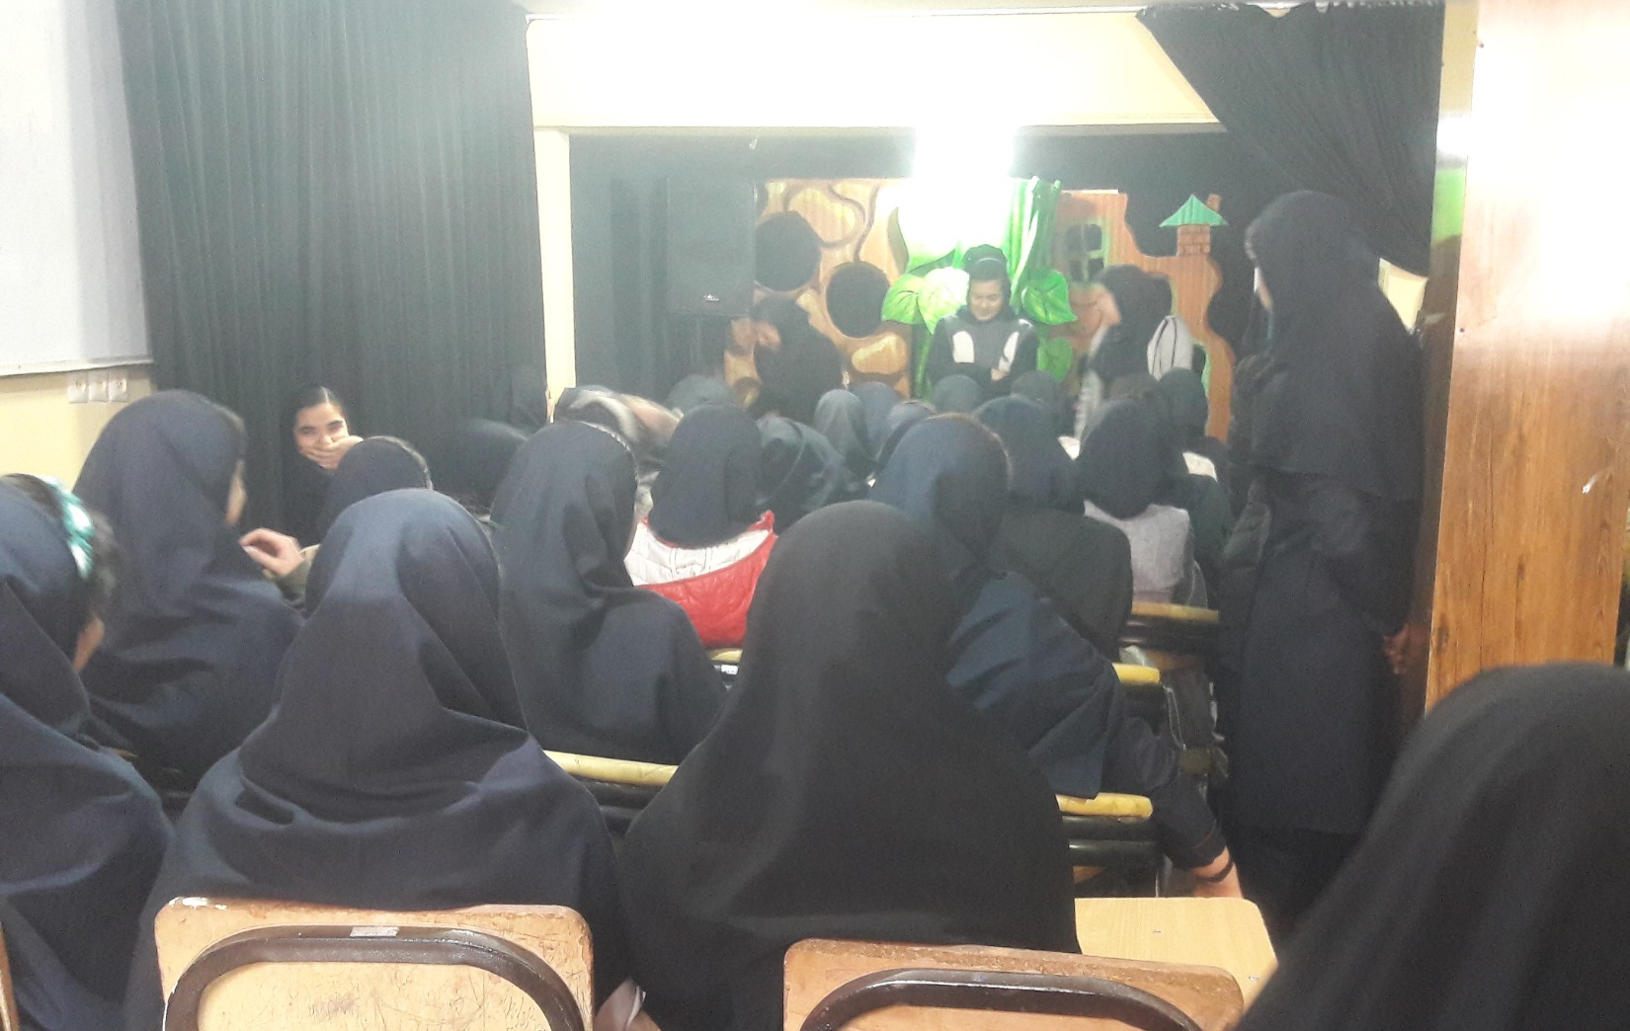
مراسم گرامیداشت ولادت حضرت رسول اکرم(ص)

Slide 10
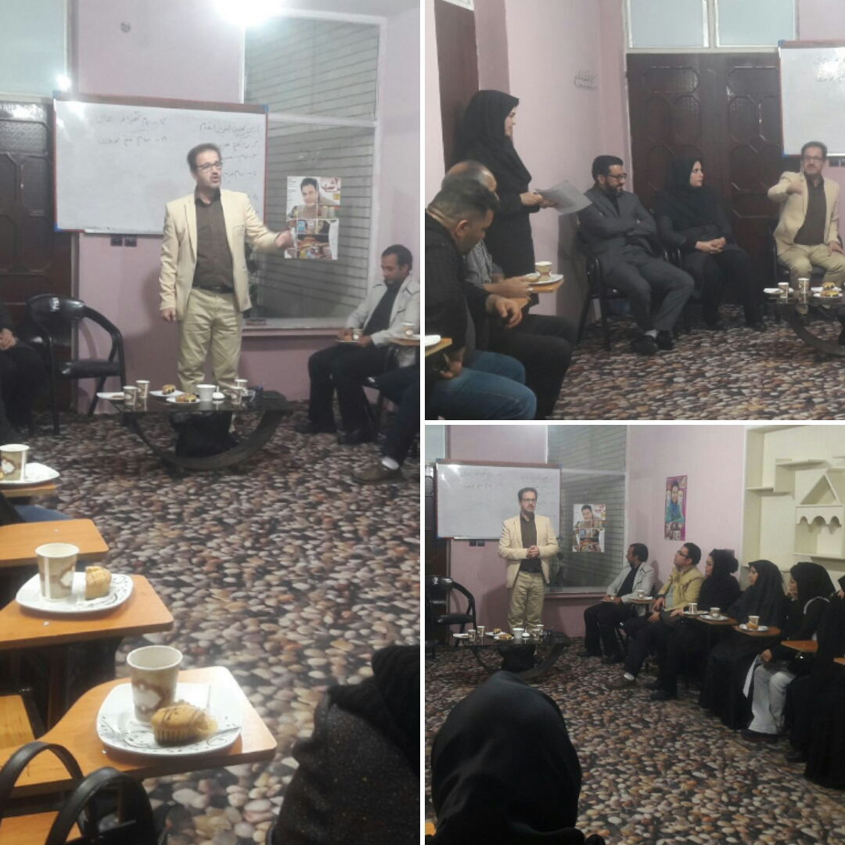
انجمن اولیا و مربیان

Slide 11
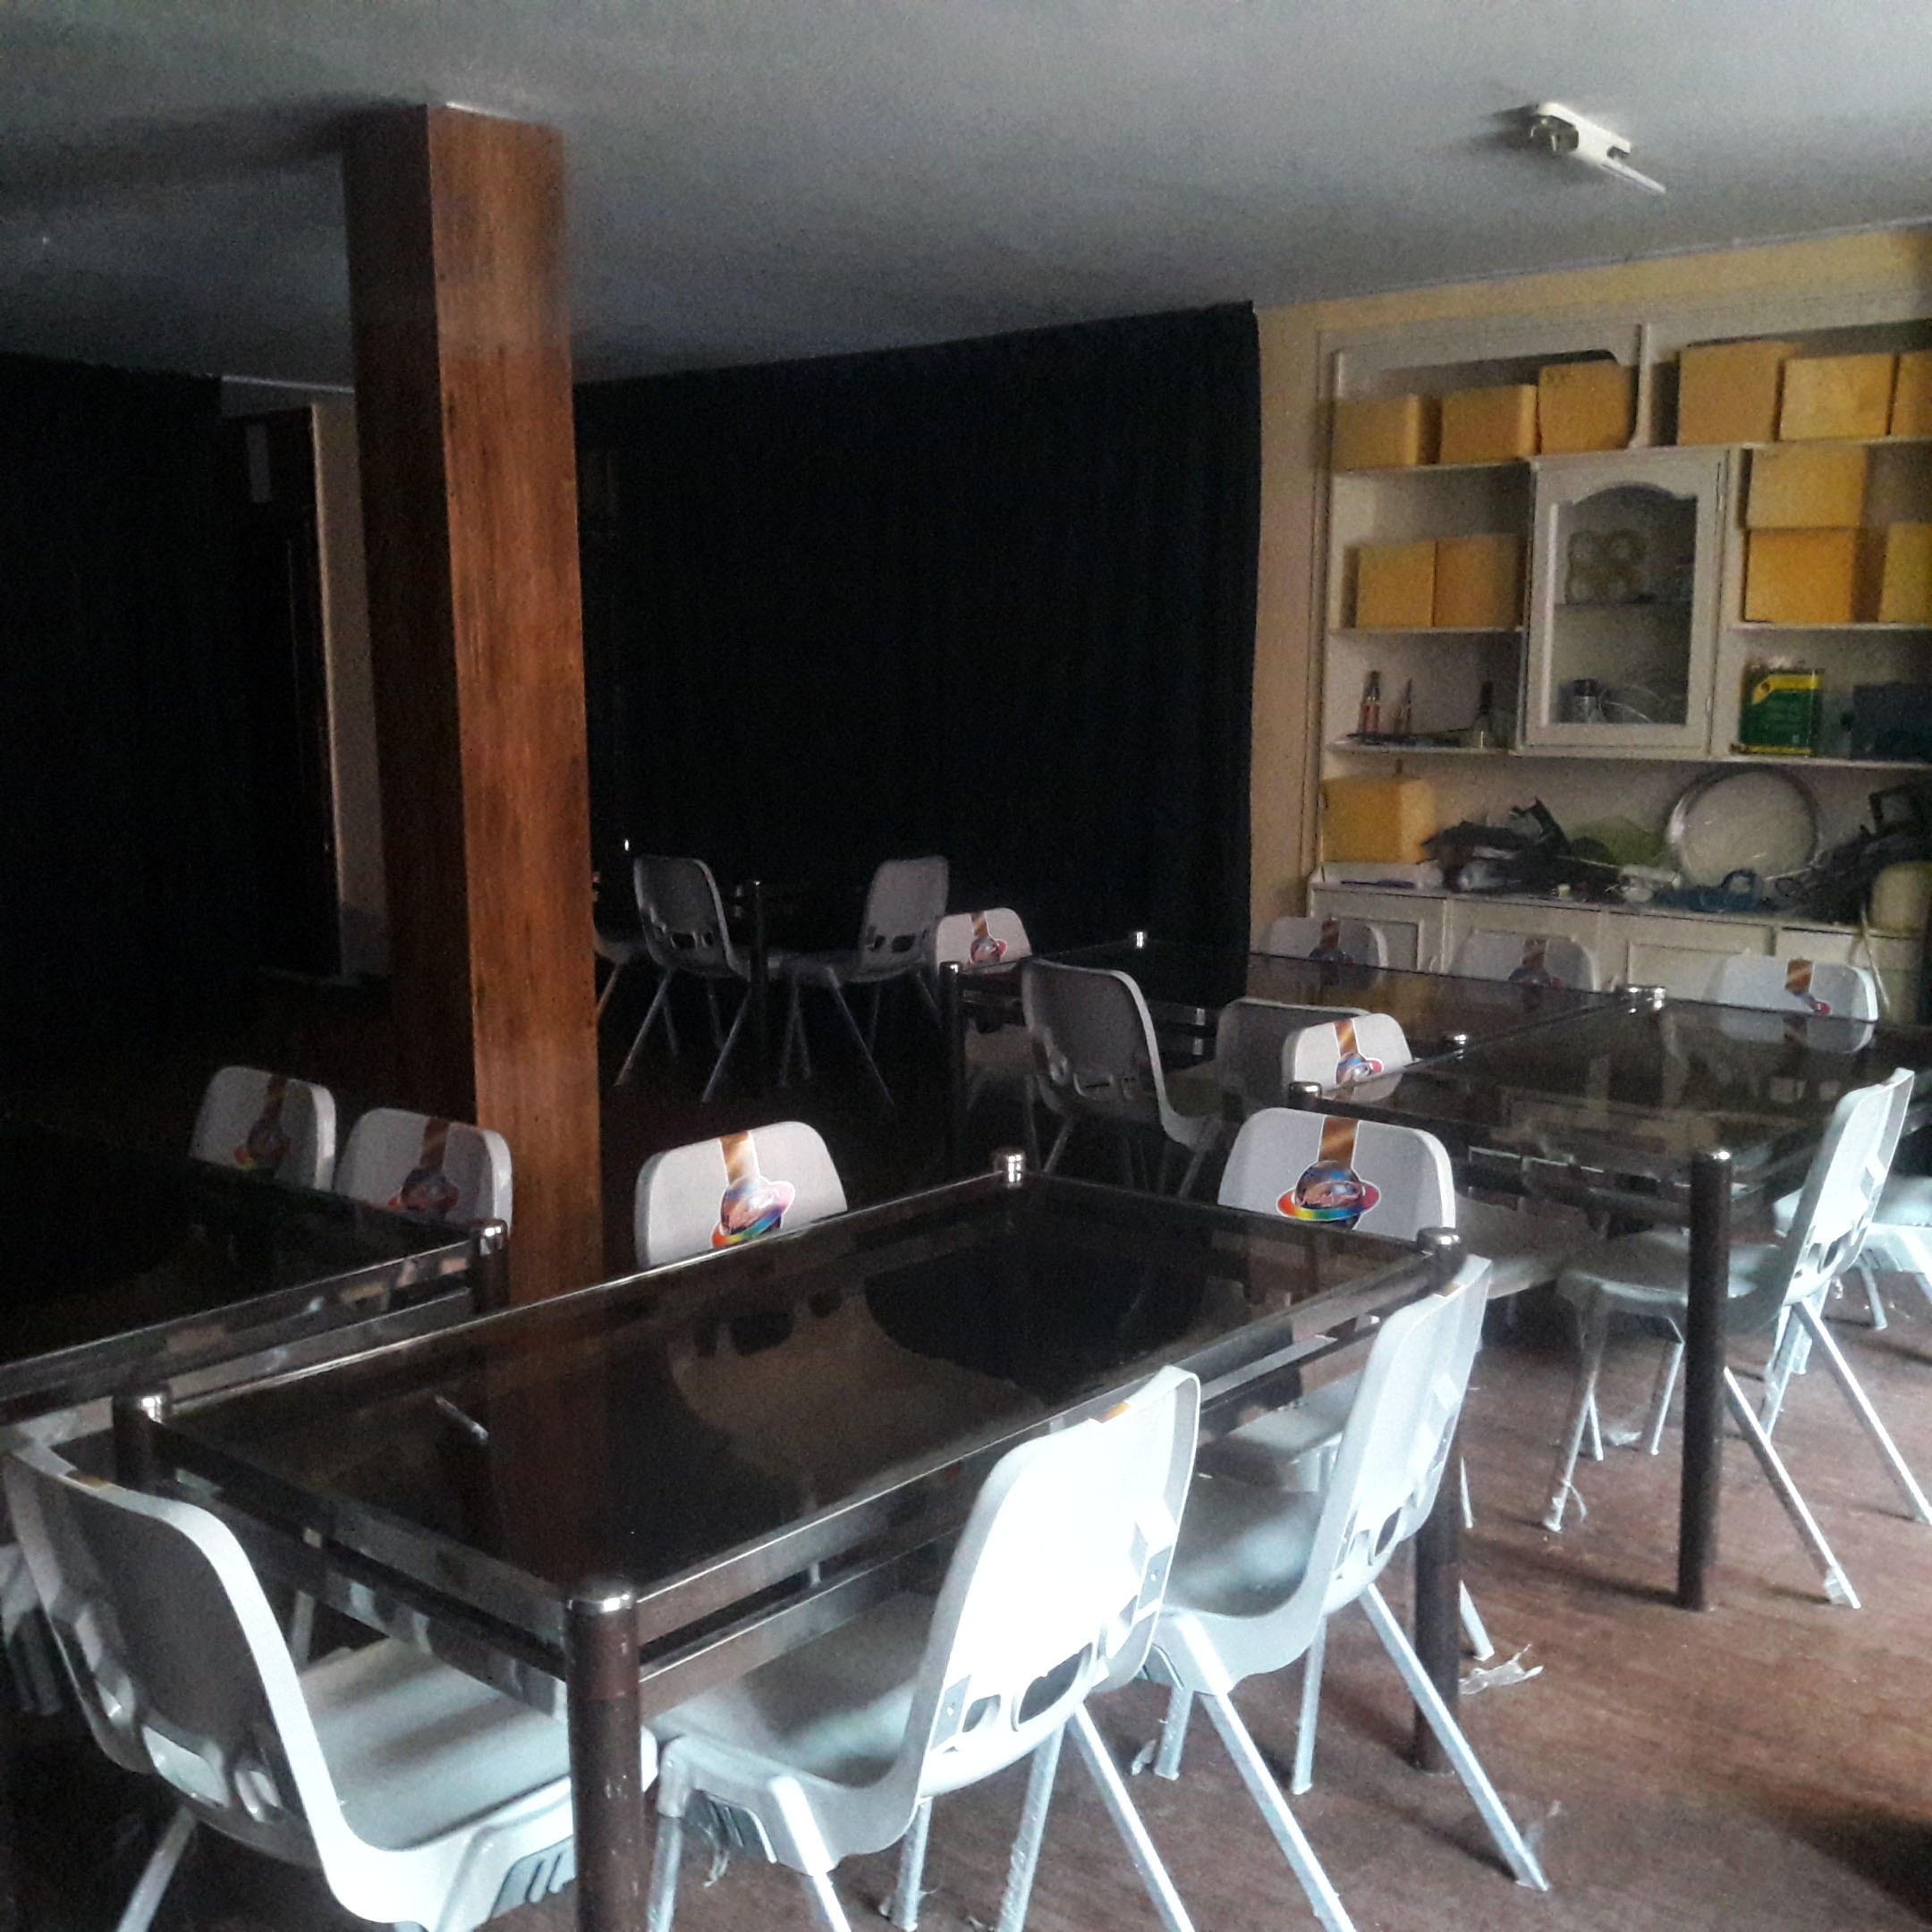
کارگاه عروسک سازی

Slide 12
مراسم یلدا

Slide 13
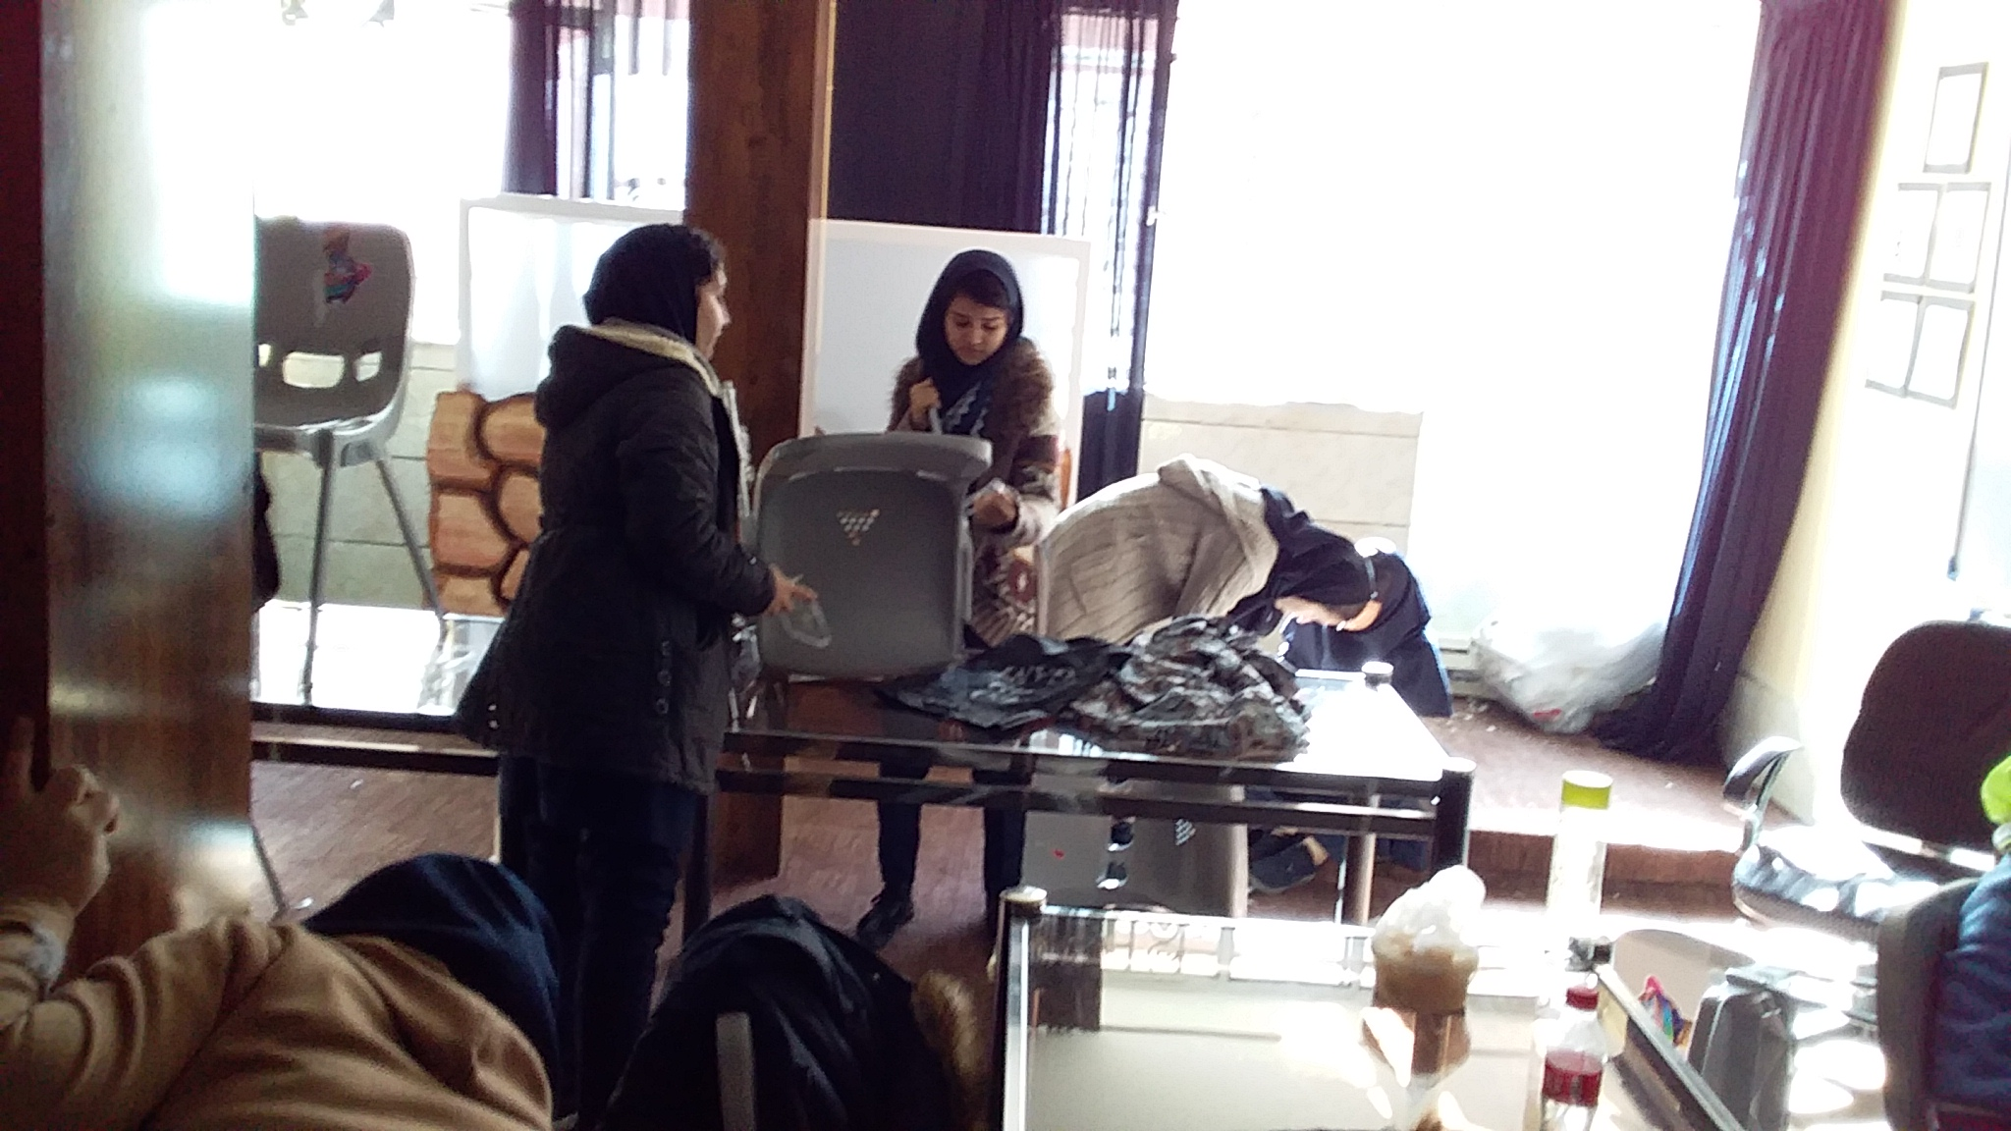

Slide 15
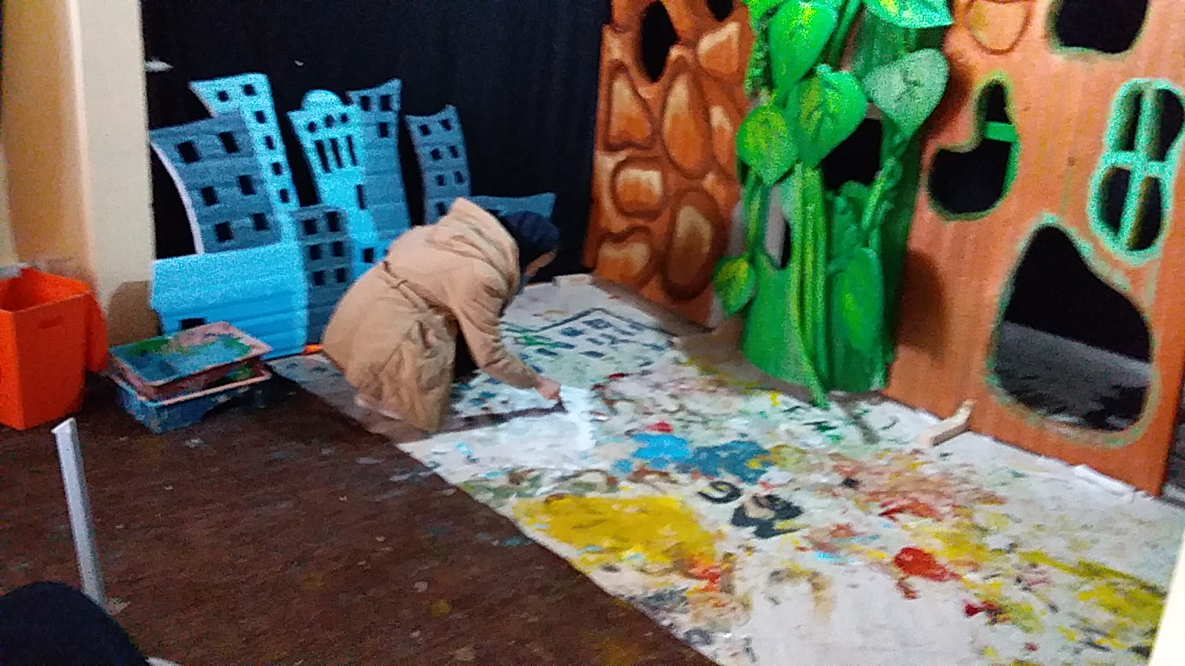

Slide 16
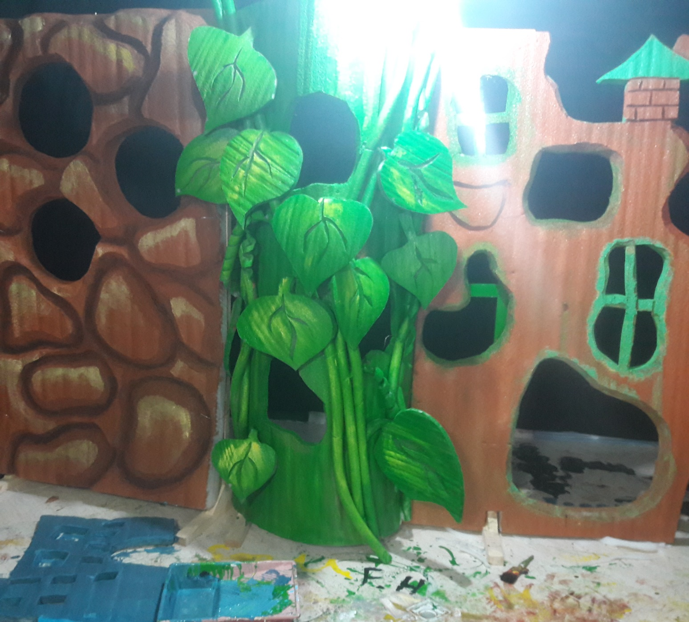

Slide 17
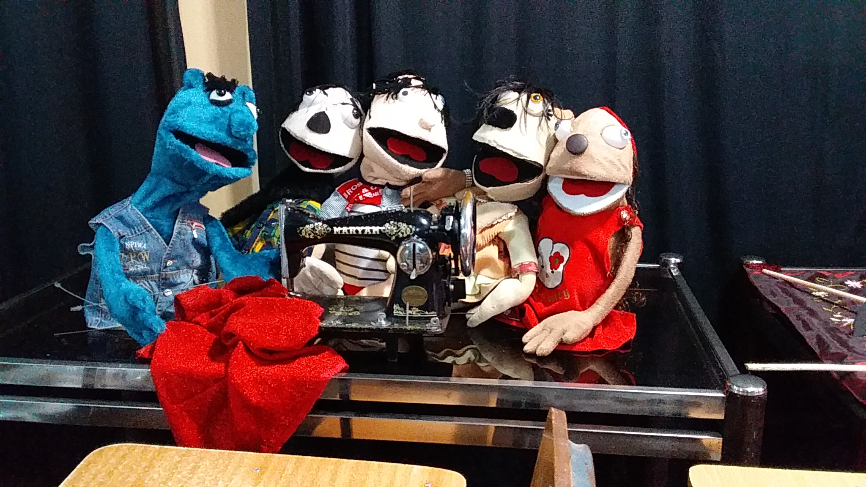

Slide 18
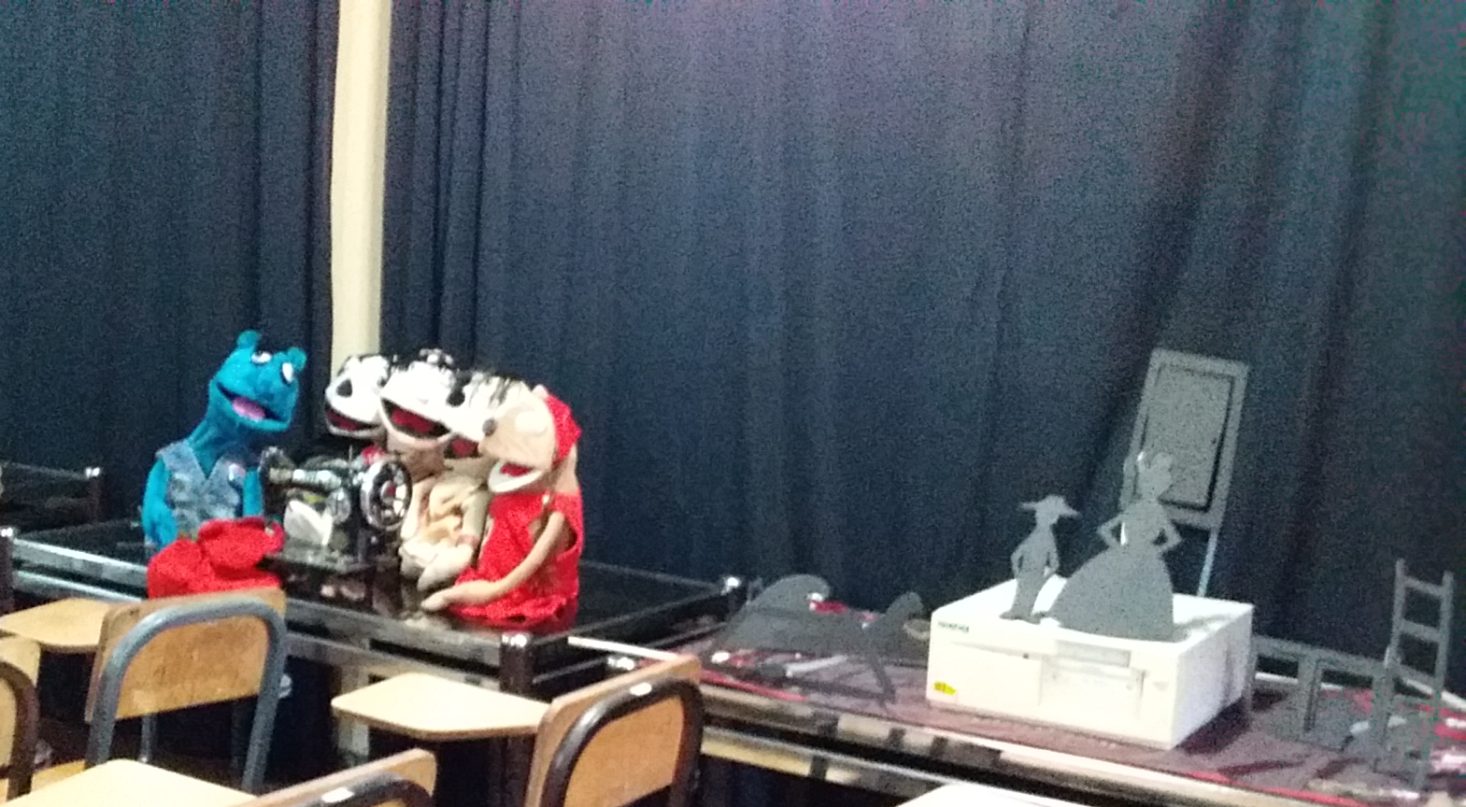

Slide 19
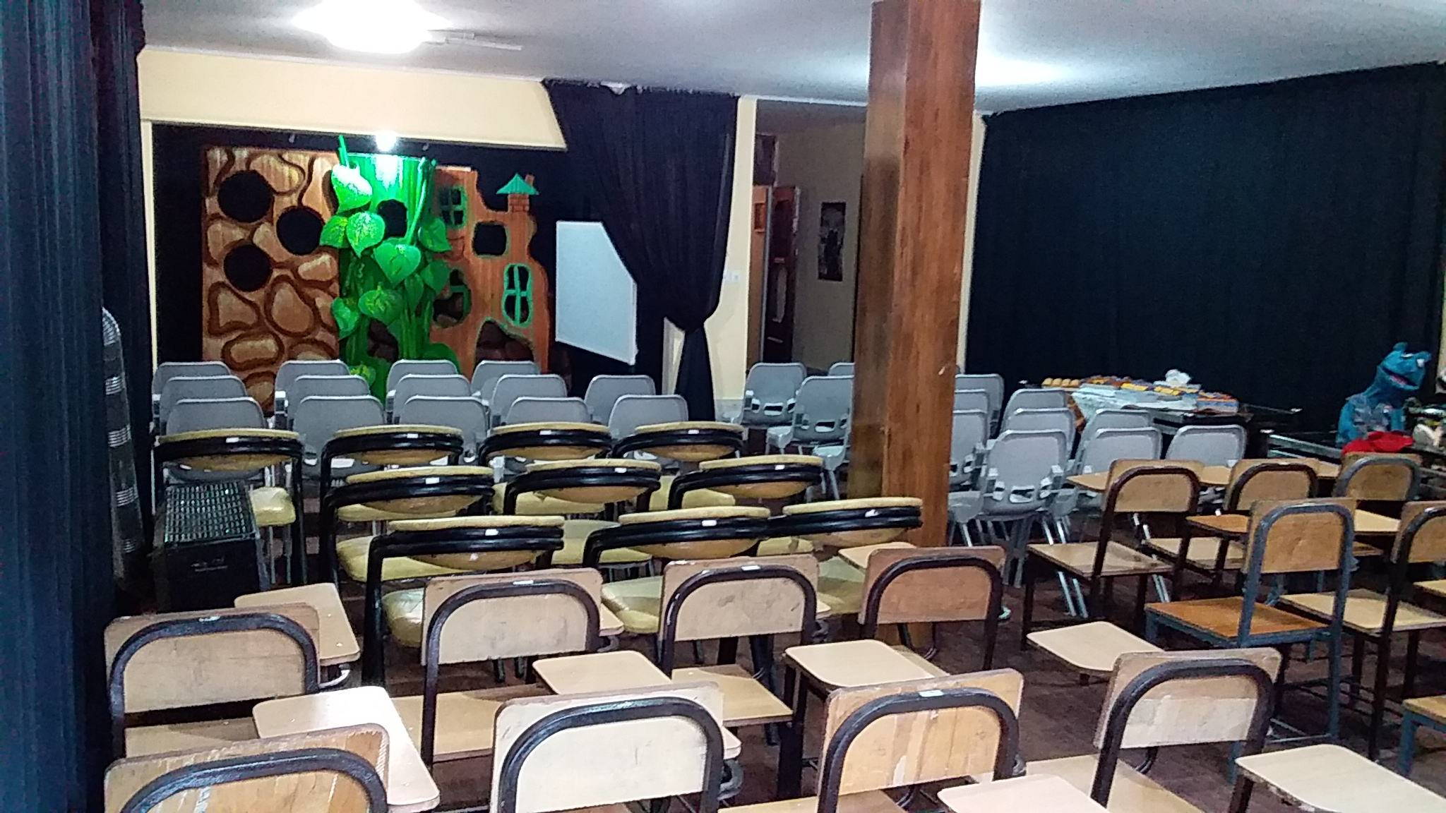

Slide 21
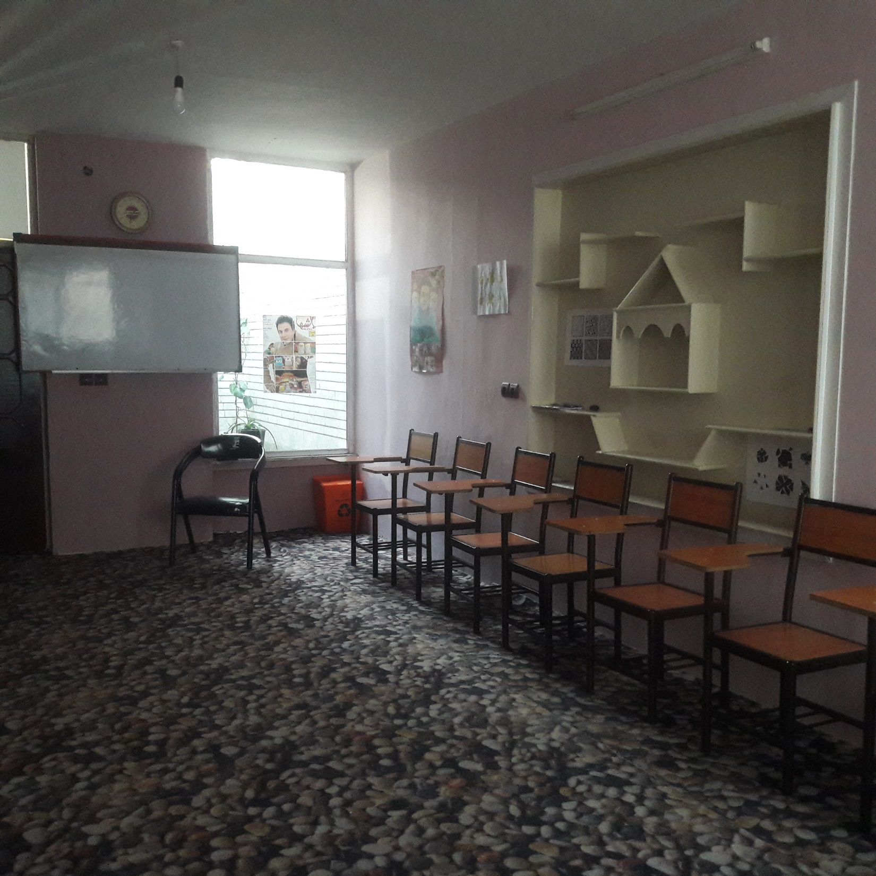
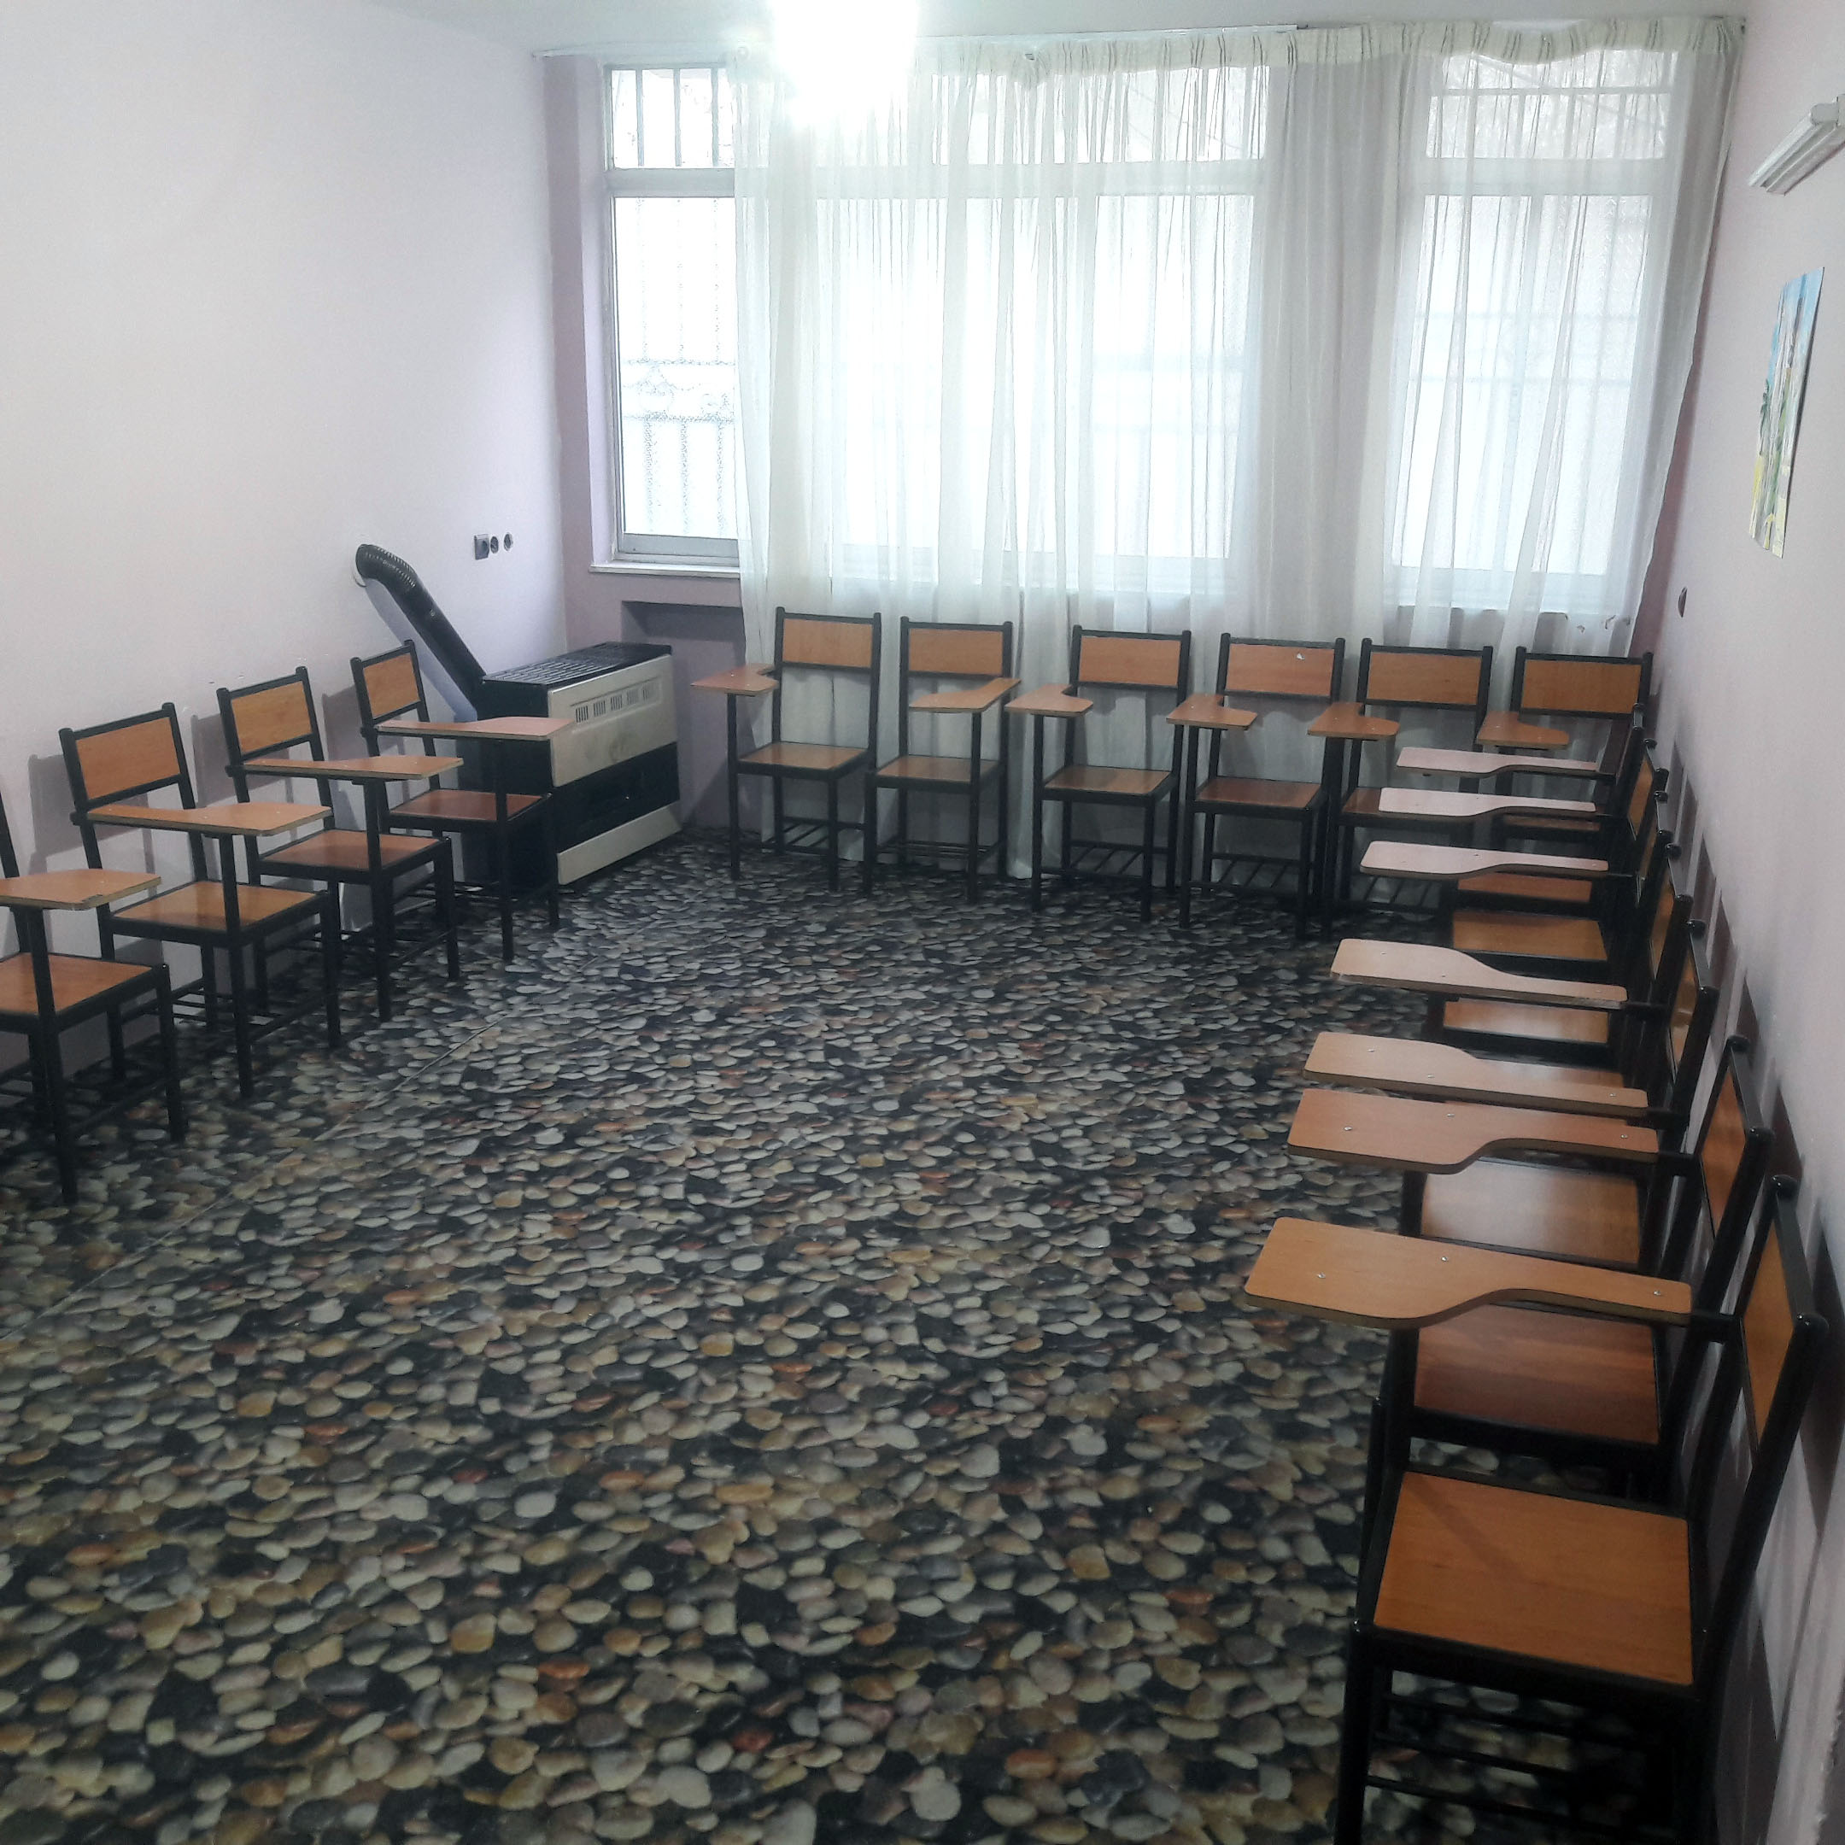

Slide 22
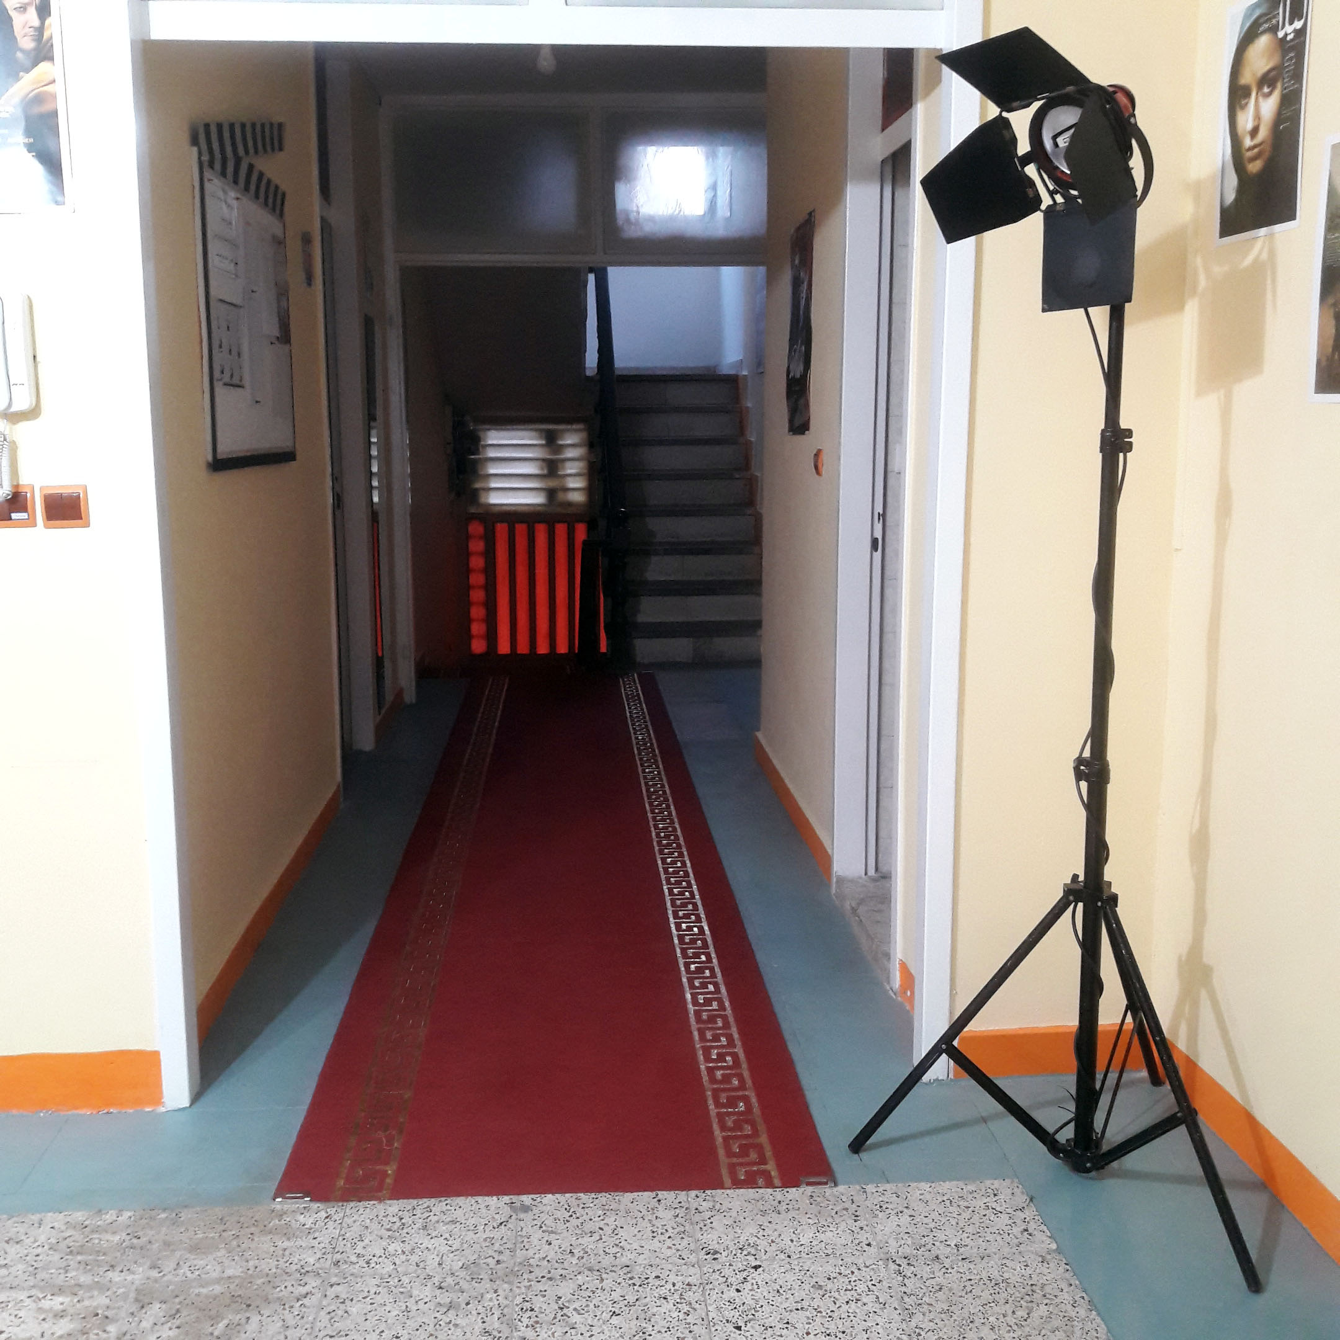

Slide 23
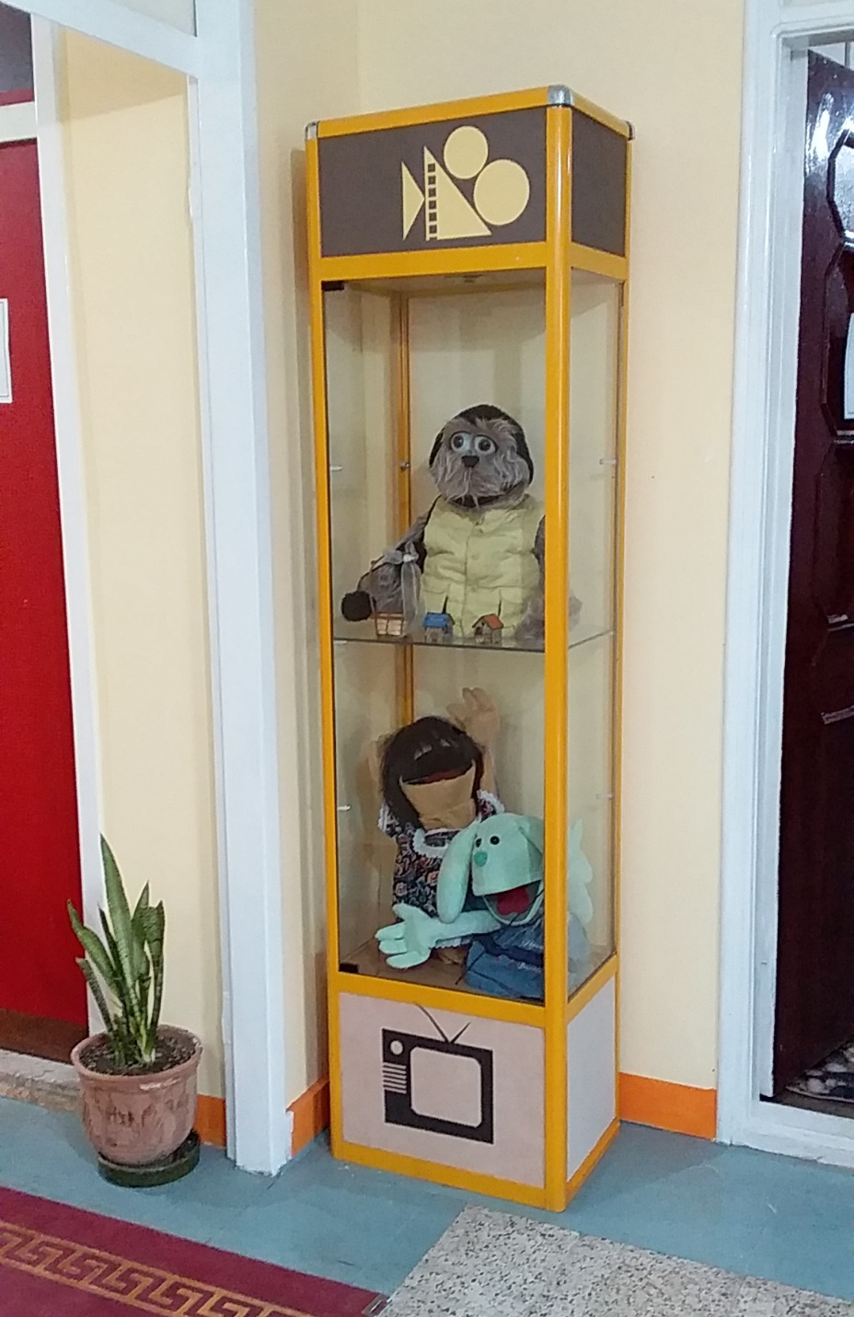

Slide 24
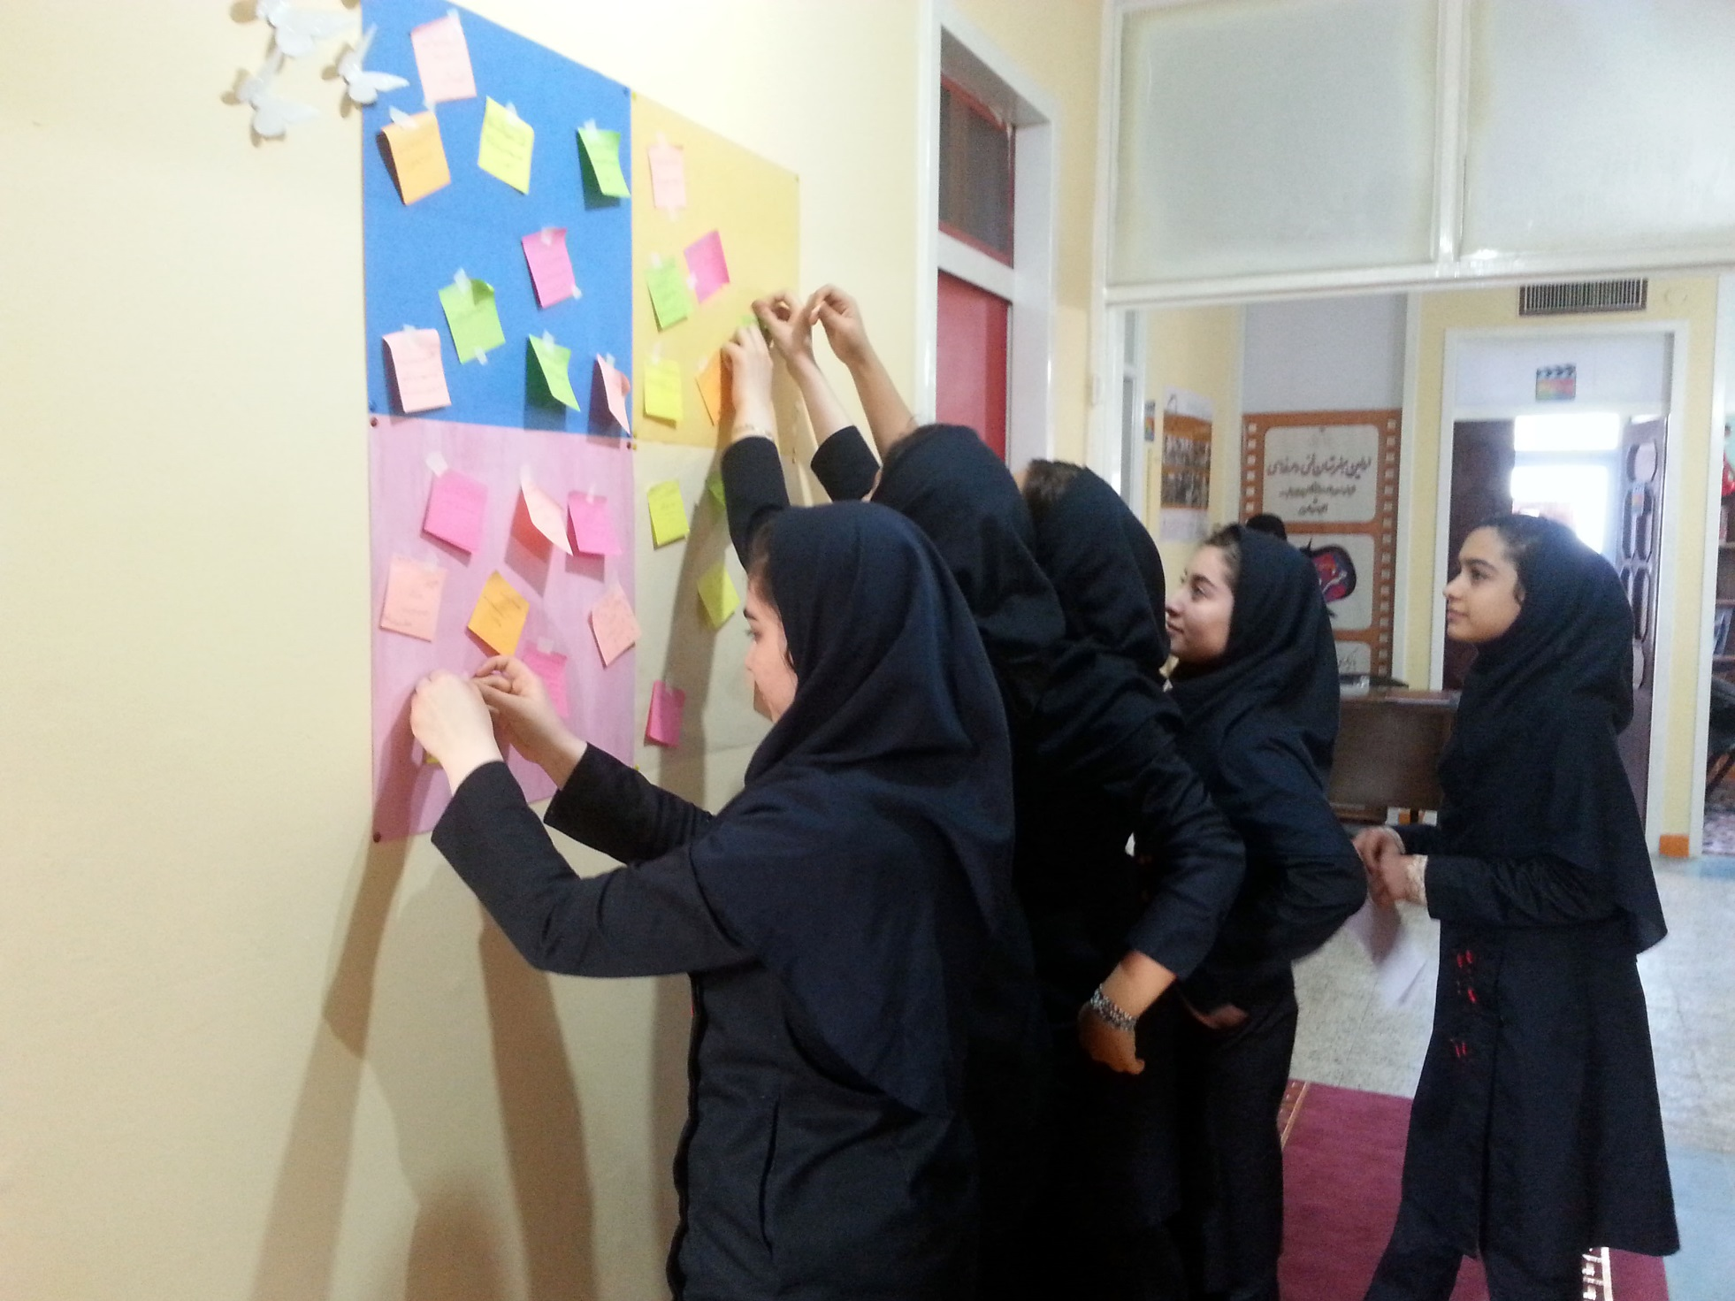

Slide 25
